Slide 1
ReciclaPe
Plataforma de gestión de reciclaje vecinal basada en microservicios
Desarrollo de Aplicaciones Web II (4697) | CIBERTEC | Ciclo Sexto | 2026
Equipo: [Coordinador y 4 integrantes] · Profesor: [Nombre del profesor]

Slide 2
Agenda
• El problema: residuos sólidos y reciclaje en Lima
• La solución ReciclaPe y sus objetivos
• Arquitectura de microservicios
• Modelo de datos y API REST
• Seguridad (JWT + BCrypt) y flujo de recojo
• Frontend Angular por roles
• Despliegue (Docker) y observabilidad
• Cumplimiento de rúbrica y sílabo
• Demo y conclusiones

Slide 3
El problema (Análisis SEPTE)
• Lima genera 9 343 toneladas/día de residuos sólidos municipales.
• Solo el 3.9% de los reciclables se recupera formalmente.
• ~108 000 recicladores en el Perú; solo ~8% formalizados.
• Menos del 15% de los hogares limeños segrega en origen.
• Marco legal exige a las municipalidades programas de segregación (Ley 27314, 29419).
• Oportunidad: reducir la fricción entre vecino y reciclador y medir el impacto.

Slide 4
La solución: ReciclaPe
• Plataforma web que conecta vecinos con recicladores formales.
• Programa y da seguimiento a recojos de residuos segregados.
• Calcula el impacto ambiental: kg recuperados y CO₂ evitado.
• Tres roles: Vecino, Reciclador y Administrador municipal.
• Backend de microservicios Spring Boot + frontend Angular.

Slide 5
Objetivos (SMART)
• OBJ 1 — Backend de ≥3 microservicios (auth, recojos, reportes) con JWT+BCrypt, comunicación Feign y RabbitMQ, ≥20 endpoints REST tras un API Gateway.
• OBJ 2 — Frontend Angular por rol que consume el 100% de los endpoints y muestra un dashboard de impacto con ≥3 indicadores.
• OBJ 3 — Contenerizar todo con Docker Compose y publicar un dashboard de observabilidad (Actuator + Prometheus + Grafana).

Slide 6
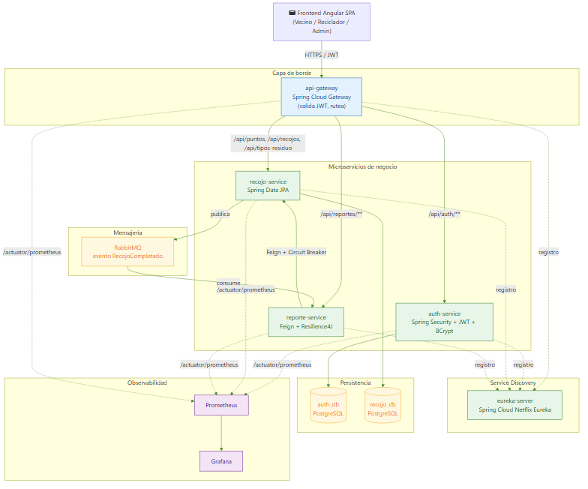
Arquitectura de microservicios

Slide 7
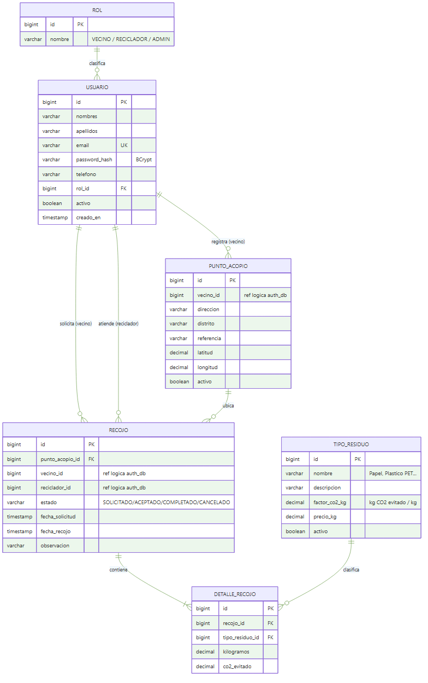
Modelo de datos

Slide 8
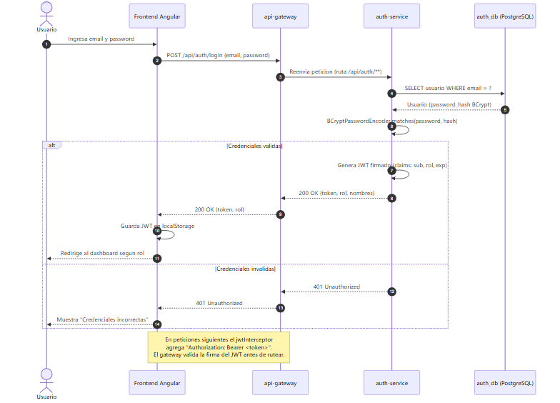
Seguridad: login con JWT y BCrypt

Slide 9
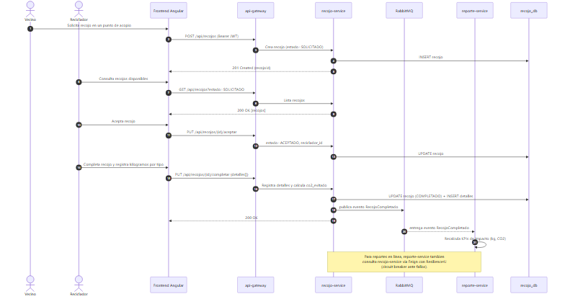
Flujo completo de recojo

Slide 10
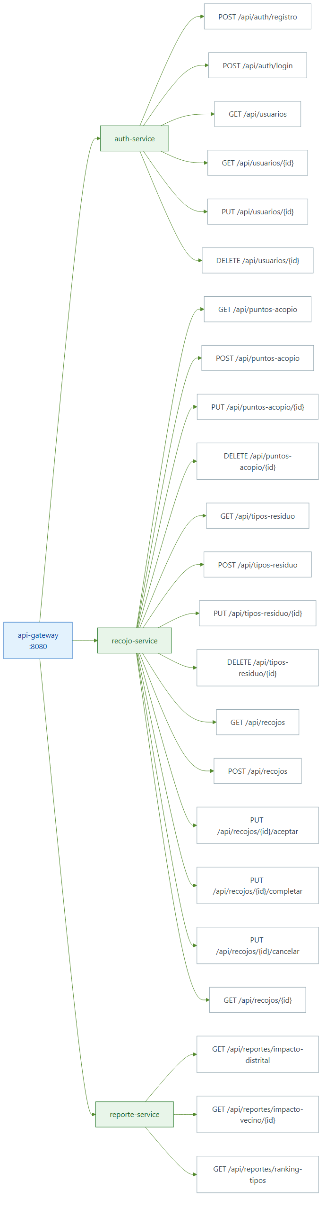
API REST (GET / POST / PUT / DELETE)

Slide 11
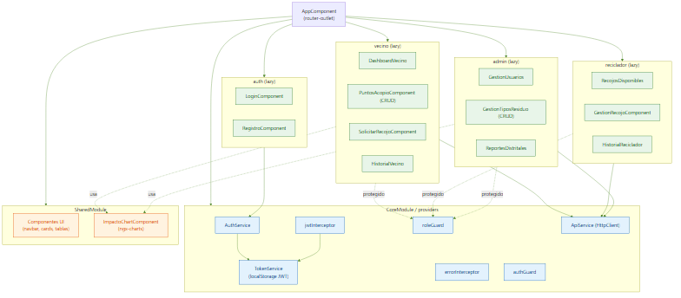
Frontend Angular por roles

Slide 12
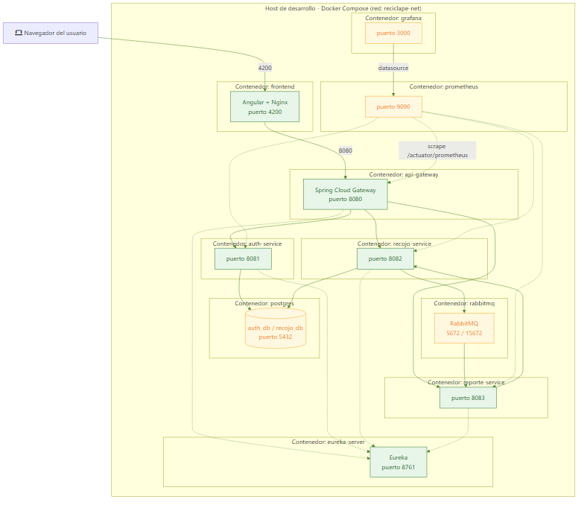
Despliegue y observabilidad
• docker compose up levanta todo el stack.
• Actuator expone /prometheus.
• Prometheus recolecta métricas.
• Grafana muestra latencia y errores.
• RabbitMQ para eventos asíncronos.

Slide 13
Cumplimiento: rúbrica + sílabo
• Rúbrica: login REST + BCrypt, CRUD GET/POST/PUT/DELETE, Angular consume todo, pruebas de capa de datos (JUnit @DataJpaTest).
• Sílabo U1: Feign, RabbitMQ, Spring Cloud (Gateway, Eureka).
• Sílabo U2: JWT, Spring Security, Resilience4J, Docker.
• Sílabo U3: Actuator, Prometheus, Grafana (observabilidad).
• Parte formal: SEPTE con fuentes citadas, objetivos SMART, justificación, conclusiones.

Slide 14
Hitos del proyecto
• Semana 5 — T1 (laboratorio individual).
• Semana 9 — T2 (laboratorio individual).
• Semana 11 — AP1: auth + recojo + Angular login + 1 CRUD + tests + compose.
• Semana 13-14 — EF/SP1: todos los microservicios + Gateway + Feign + RabbitMQ + Actuator/Prometheus + Angular completo + video.

Slide 15
Conclusiones
• La arquitectura de microservicios alinea el proyecto con el logro del curso y separa responsabilidades con claridad.
• El registro digital de recojos y el cálculo de impacto dan trazabilidad útil para las municipalidades (Ley 27314, Programa de Incentivos del MEF).
• Integrar seguridad, resiliencia y observabilidad desde temprano es factible a escala académica y transferible a lo profesional.

Slide 16
¡Gracias!
ReciclaPe — Desarrollo de Aplicaciones Web II (4697)

